Slide 1



Slide 2

Doce Libertação
Eugénio de Sá

Slide 3

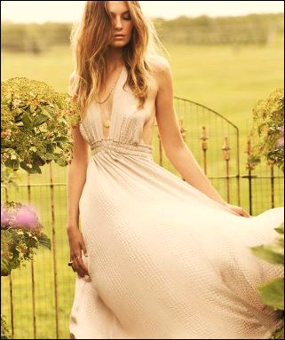

Slide 4

Secaram-se-me os olhos, meu amor,
Já não sufragam mais a tua imagem
Deixaram de brilhar em teu louvor
Toldados pelas brumas da miragem.

Slide 5
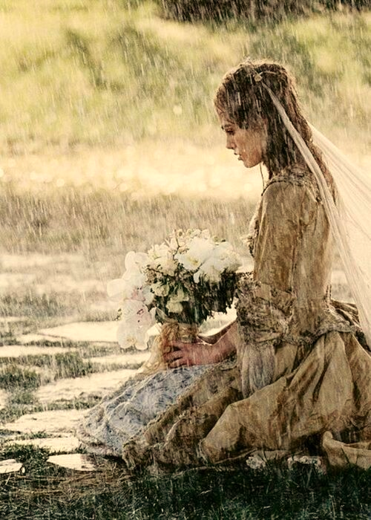

Slide 6
Pendem-me agora os braços, meu amor,
Que outrora se te abriram pr’o perdão
Buscam hoje outras fontes de calor
Usam do gesto noutra direcção.

Slide 7


Slide 8
E a saudade deixou-me, meu amor,
Não me maltrata mais, não me castiga
C’o a injustiça que o abandono instiga.

Slide 9
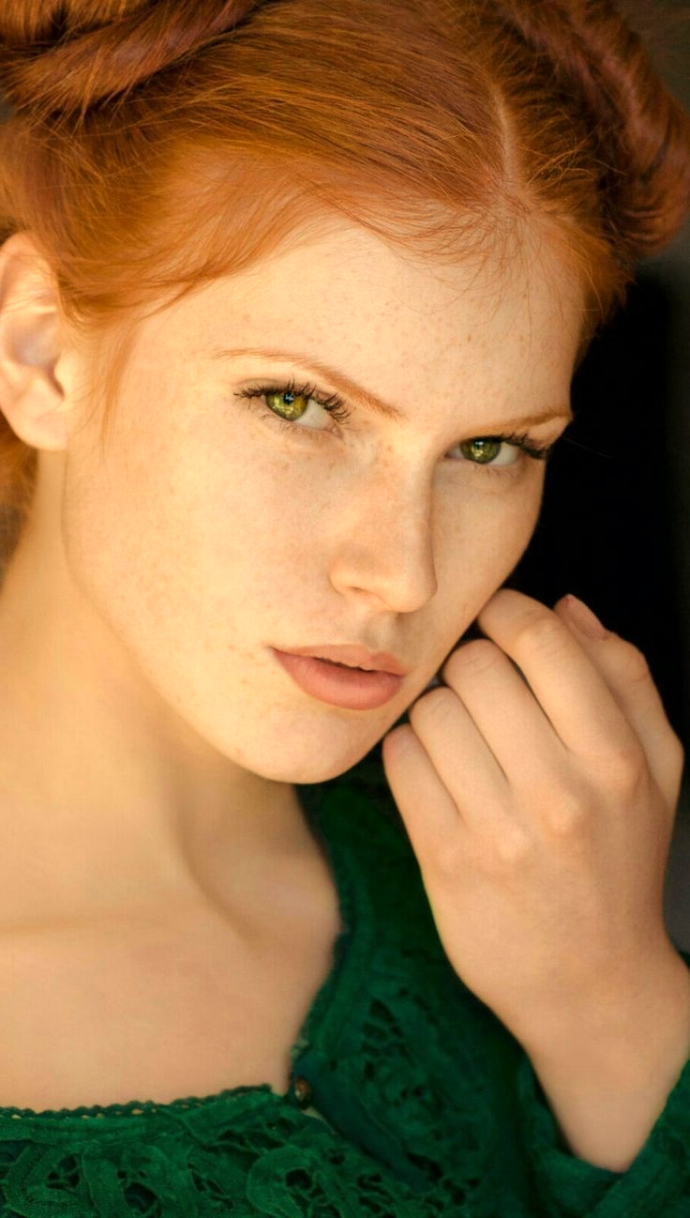
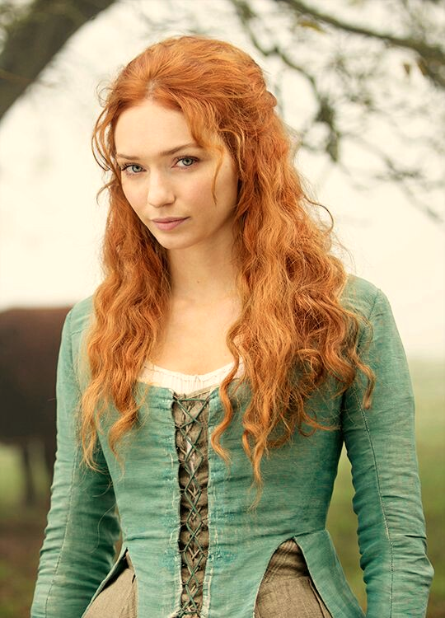

Slide 10
Já me voltou o riso, meu amor,
C’o a ternura que outro ser me trouxe
Alguém cujo carinho é bem mais doce.

Slide 11
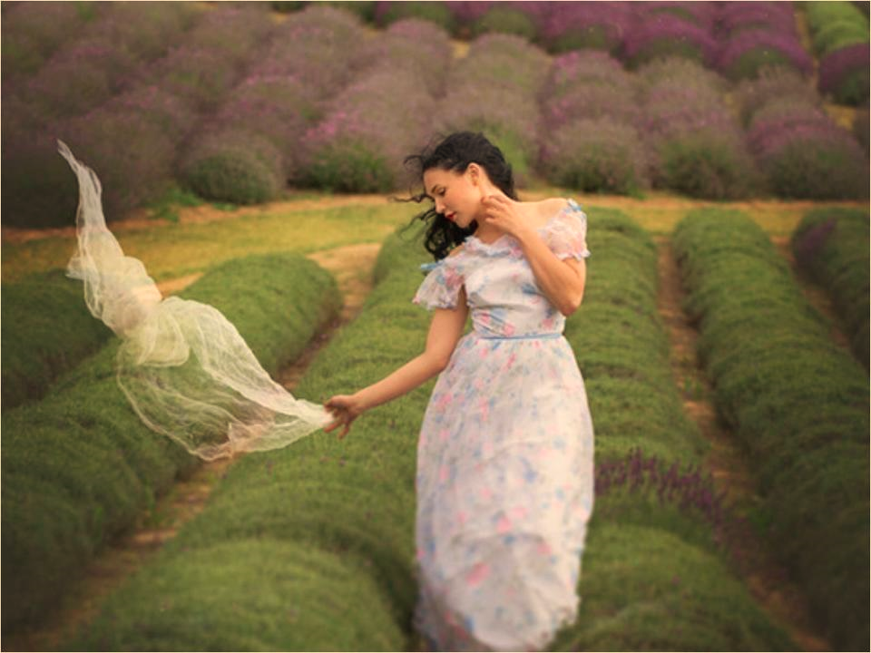

Slide 12
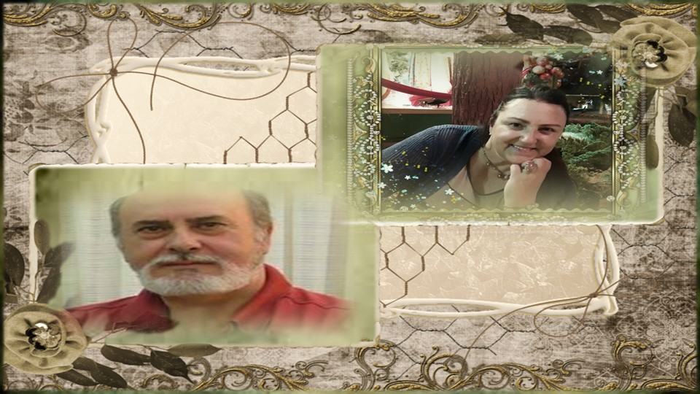
Eugénio de Sá
Cléo Menegatt

Slide 13


Slide 14

Imagens: Internet e Acervo Pessoal
Texto: Eugénio de Sá
Música: André Rieu-Fidenco Dante Marchetti
“Fascination”
www.pinterest.com/cleonicemenegat/vídeos
Canal no Youtube:
https://www.youtube.com/channel/UCOqGbdkljrk4Oo-W1JKI0MA/videos?view_as=subscriber
Criação, Formatação e Edição:
Cléo Menegatt
cmenegatt2016@gmail.com

